Slide 1
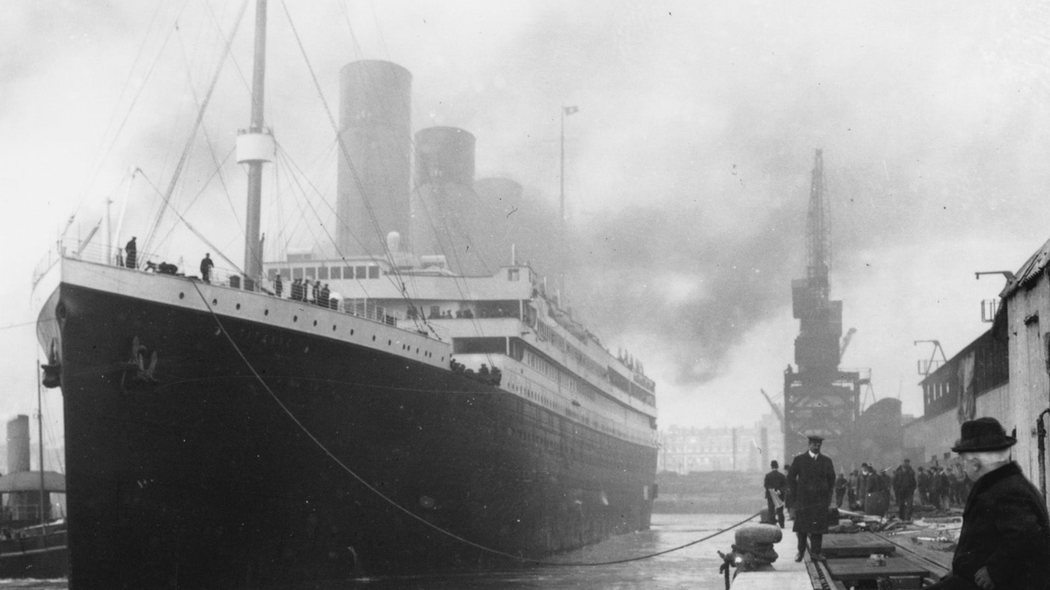
Как решить задачу в ML?

Slide 2
Какую именно задачу решаем?

Slide 3
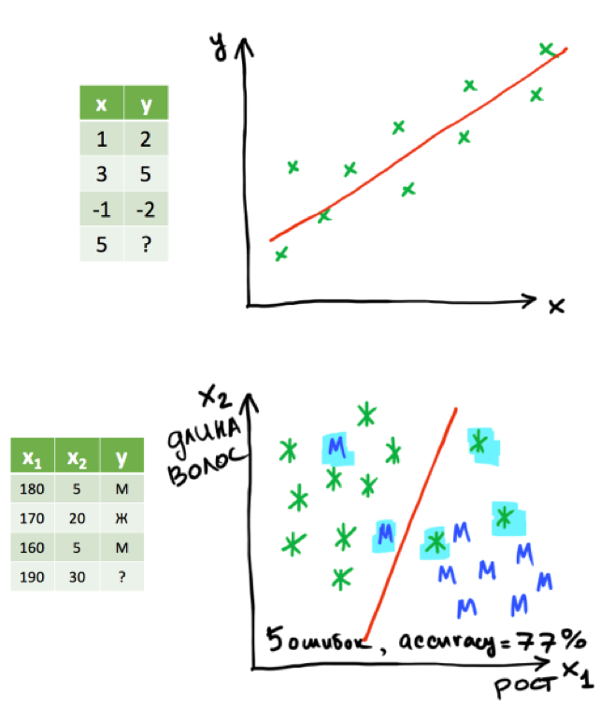
Есть разметка – «обучение с учителем»
Предсказываем число - регрессия
Предсказываем категорию -классификация

Slide 4
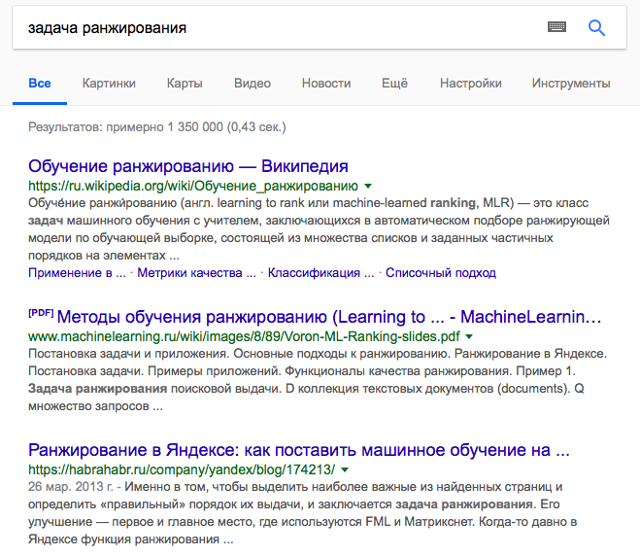
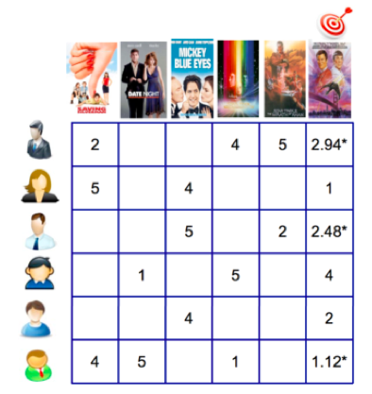
Есть разметка – «обучение с учителем»
Предсказываем порядок элементов –
ранжирование
Решаем эти же задачи для пары пользователь/объект –
Задача рекомендации

Slide 5
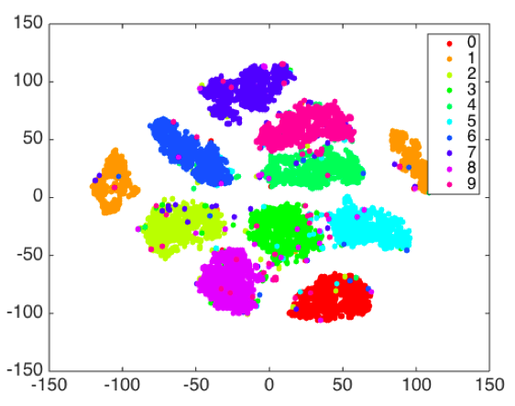
Нет разметки – «обучение без учителя»
Определяем кластер элемента - кластеризация
MNIST

Slide 6
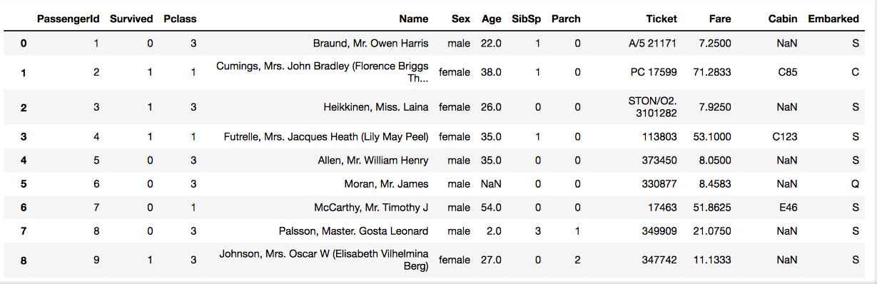
Преобразовываем сырые данные в удобный формат (.csv)

Slide 7
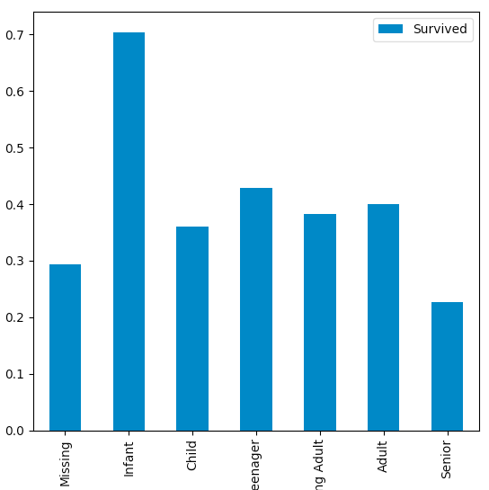
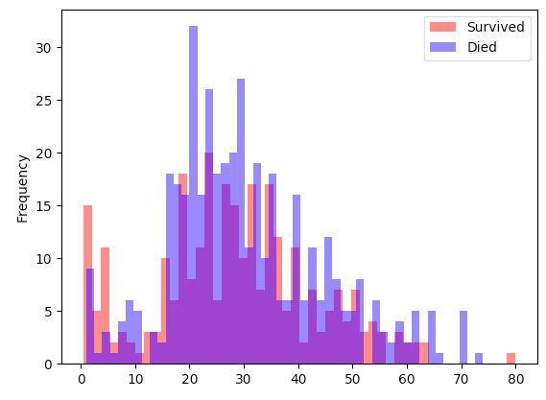
Визуализируем и изучаем данные

Slide 8
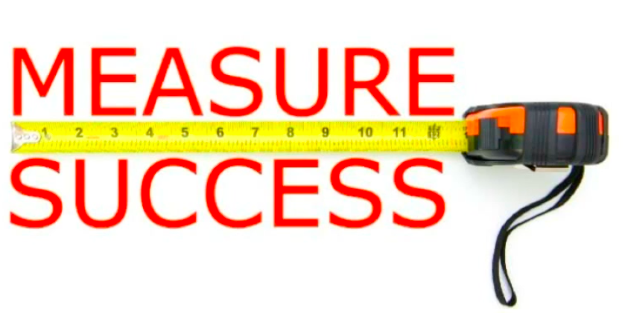
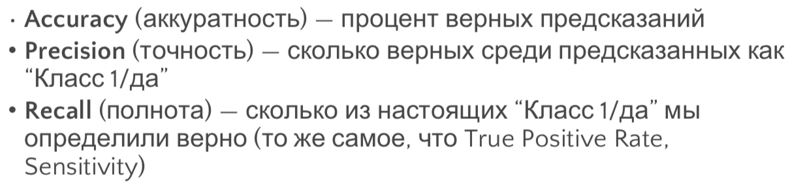

Slide 9
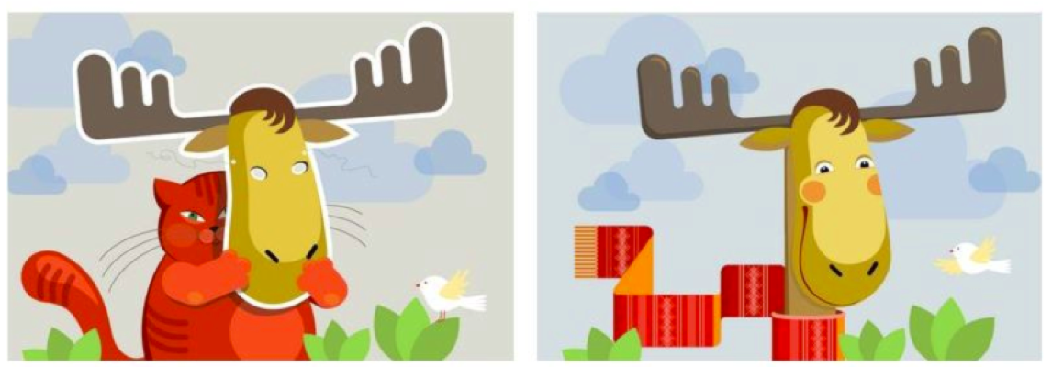
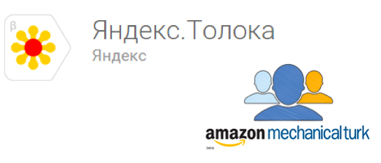
Где настоящий лось?
Нужна ручная разметка?
(минимум неделя)

Slide 10
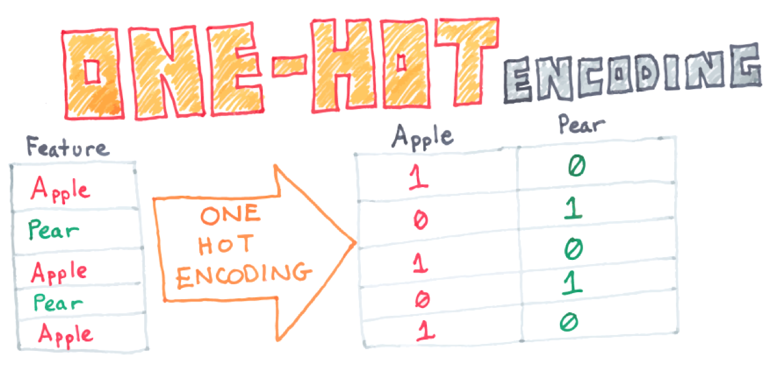
Преобразовываем данные:
выявляем выбросы, заполняем пропуски,
преобразовываем категориальные признаки

Slide 11
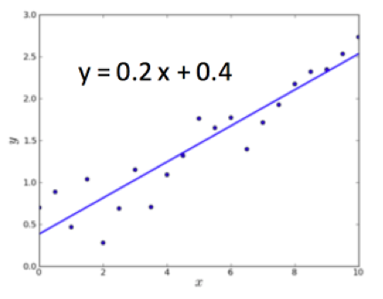
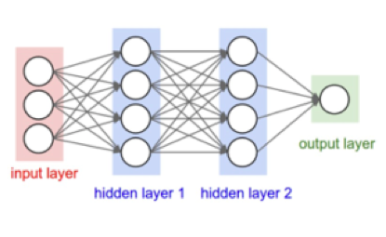
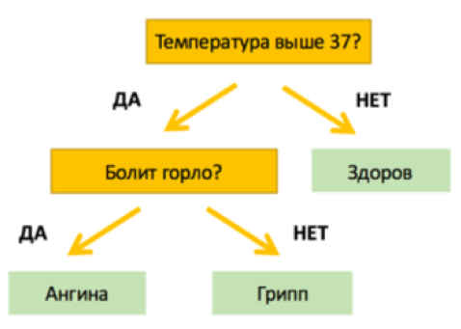


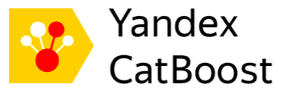


Линейные модели
Решающие деревья
Нейронные сети
Обучаем модель

Slide 12
Accuracy = 80%
Получаем предварительный результат

Slide 13
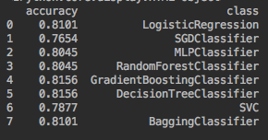

Slide 14
Тюним модель

Slide 15
